Slide 1
프로그래밍 언어론
Lecture Note #00
조용주
ycho@smu.ac.kr

Slide 2
Course Information
교과목
프로그래밍 언어론
2019년도 2학기 3학점
강의시간:
1분반: 월 1,2교시, 수 6교시
2분반: 수 5교시, 금 1,2 교시
강사: 조용주
상담 시간: 강의 후 또는 by appointment
전화번호: 02-2287-5363, 010-8636-1961
메일: ycho@smu.ac.kr
제1공학관 412호 (G412)
선수과목 (필수는 아님)
자료구조, 프로그래밍 교과목

Slide 3

Text Books
교재
Programming Language Pragmatics, 4th edition
Michael L. Scott
Morgan Kaufmann
49,000원
강의계획
Chap 1
Chap 3
Chap 6 ~ 11
Chap 13
Chap 14

Slide 4
Evaluation
출석: 10%
출석 점수는 결석 및 지각 회수에 비례해서 감점
두 번 지각 시 결석으로 처리
중간고사: 35 %
기말고사: 40%
과제 및 보고서: 15 %

Slide 5
Homework
연습문제 풀이 (chapter 연습문제 위주)
제출 날짜 이후 0점

Slide 6

2019
https://blog.naver.com/koys007/221374808890

Slide 7
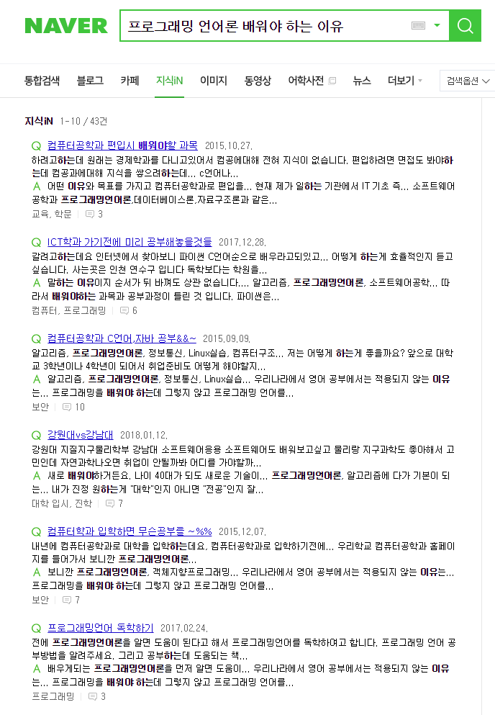
2018

Slide 8

2018

Slide 9
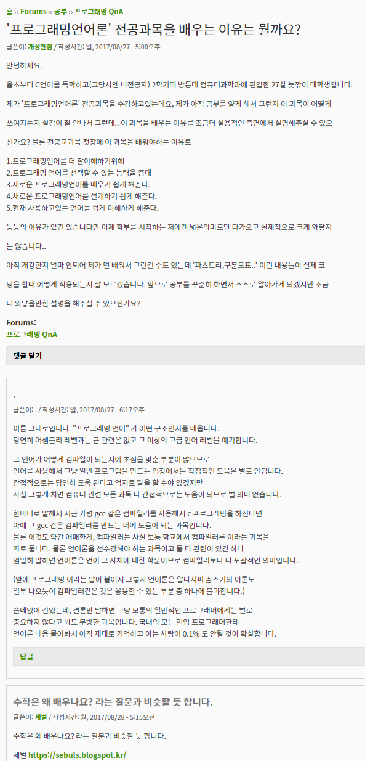

Slide 10
프로그래밍 언어론 왜 배워야 하나?
글쓴이: . / 작성시간: 일, 2017/08/27 - 6:17오후
이름 그대로입니다. "프로그래밍 언어" 가 어떤 구조인지를 배웁니다.
당연히 어셈블리 레벨과는 큰 관련은 없고 그 이상의 고급 언어 레벨을 얘기합니다.
그 언어가 어떻게 컴파일이 되는지에 초점을 맞춘 부분이 많으므로 언어를 사용해서 그냥 일반 프로그램을 만드는 입장에서는 직접적인 도움은 별로 안됩니다.
간접적으로는 당연히 도움 된다고 억지로 말을 할 수야 있겠지만 사실 그렇게 치면 컴퓨터 관련 모든 과목 다 간접적으로는 도움이 되므로 별 의미 없습니다.

Slide 11
프로그래밍 언어론 왜 배워야 하나?
한마디로 말해서 지금 가령 gcc 같은 컴파일러를 사용해서 c 프로그래밍을 하신다면 아예 그 gcc 같은 컴파일러를 만드는 데에 도움이 되는 과목입니다.
물론 이것도 약간 애매한게, 컴파일러는 사실 보통 학교에서 컴파일러론 이라는 과목을 따로 둡니다. 물론 언어론을 선수강해야 하는 과목이고 둘 다 관련이 있긴 하나 엄밀히 말하면 언어론은 언어 그 자체에 대한 학문이므로 컴파일러보다 더 포괄적인 의미입니다.

Slide 12
프로그래밍 언어론 왜 배워야 하나?
(앞에 프로그래밍 이라는 말이 붙어서 그렇지 언어론은 알다시피 촘스키의 이론도 일부 나오듯이 컴파일러같은 것은 응용할 수 있는 부분 중 하나에 불과합니다.)
쓸데없이 길었는데, 결론만 말하면 그냥 보통의 일반적인 프로그래머에게는 별로 중요하지 않다고 봐도 무방한 과목입니다. 국내의 모든 현업 프로그래머한테 언어론 내용 물어봐서 아직 제대로 기억하고 아는 사람이 0.1% 도 안될 것이 확실합니다.

Slide 13
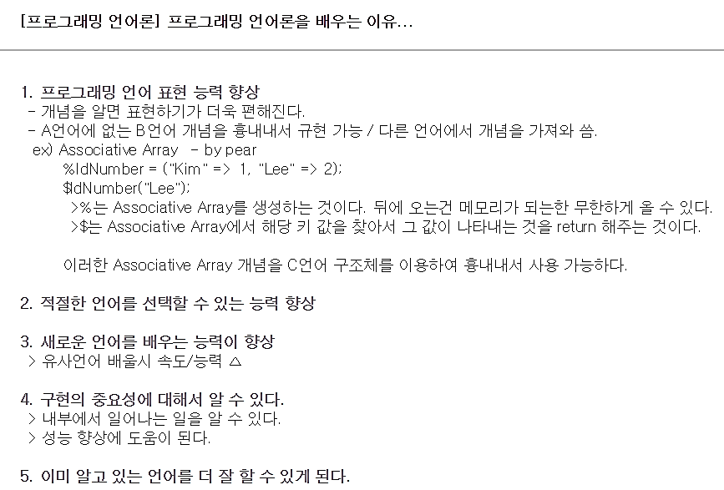
프로그래밍 언어론 왜 배워야 하나?

Slide 14
프로그래밍언어론을 배워야 하는 이유? (학생)
디씨 인사이드 인하대학교 갤러리에서(http://gall.dcinside.com/list.php?id=inha&no=77171&page=10)
언어론은 말 그대로 프로그래밍 언어에 대한 이런저런 사실들을 배우는데, 그러니까 변수 선언하고 집어 넣고 함수 호출하고 뭐 그런걸 배움. 그걸 뭘 다시 배우냐고 할 수 있는데, 언어마다 그런거 처리하는 방법도 다르고, 처리할 때 어떤 개념으로 프로그래밍 언어가 해석하고 작동하는지, 예를 들어서 함수를 호출하면 그 매개변수는 어떻게 전달하는지, 전달하는 방법은 언어들 마다 어떻게 다른지. 뭐 그런걸 배움. 역설적으로 이 과목은 프로그래밍은 안 함. (프로그래밍 과제도 없음) 어려운 과목은 아니지만, 프로그래밍을 전혀 못하면 도대체 뭔 소리 하는 건지 모를 수도 있음. 거의 무조건 들어야 된다고 봐야 될 듯.

Slide 15
Why Study Programming Languages?
Interest and Practicality
Want to learn “under the hood”
Help you choose a language
Select a language that is most suitable for your needs
Eg.
C vs. C++ vs. C# for systems programming?
Fortran vs. C for scientific (or numerical) computations?
PHP or Ruby for a web-based application?
Ada vs. C for embedded systems?
Common Lisp vs. Scheme vs. ML for symbolic data manipulation
Java vs. .NET for networked PC programs
Visual Basic or Java or C# for a graphical user interface?
Notes:
15
Easier to lean new languages
Many languages are closely related
Java is easier to learn if you already know C++
Modula-2 is easier to learn if you already know Pascal.

Slide 16
Why Study Programming Languages?
Make it easier to learn new languages
Some languages are similar; easy to walk down family tree (see https://cdn.oreillystatic.com/news/graphics/prog_lang_poster.pdf)
Many languages are closely related
Java and C#
Common Lisp and Scheme
Haskell if you already know ML
Basic concepts underlying all programming languages are types, control (iteration, selection, recursion, concurrency), abstraction, and naming
Easier to assimilate the syntax (form) and semantics (meaning) of new languages
Notes:
16

Slide 17
Possible Answers to “Why Study Programming Languages – Design and Implementation?”
Understanding obscure features
An understanding of basic concepts makes it easier to understand these features when you look up the details in the manual
The typical C++ programmer rarely uses unions, multiple inheritance, variable number of arguments, or .* operator

Slide 18
Possible Answers to “Why Study Programming Languages – Design and Implementation?”
Choose among alternative ways to express things or help you make better use of whatever language you use based on a knowledge of implementation costs
understand implementation costs: choose between alternative ways of doing things, based on knowledge of what will be done underneath:
use simple arithmetic equal (use x*x instead of x**2)
use C pointers or Pascal "with" statement to factor address calculations
avoid call by value with large data items in Pascal, C
use Executor objects rather than explicit thread creation in Java
choose between computation and table lookup
Notes:
18

Slide 19
Possible Answers to “Why Study Programming Languages – Design and Implementation?”
Make good use of debuggers, assemblers, linkers, and related tools
high-level language programmers should not need to bother with implementation details
When an understanding of those details may be dramatically easier to handle if they know the underlying technology
Notes:
19

Slide 20
Possible Answers to “Why Study Programming Languages – Design and Implementation?”
Simulate useful features in languages that lack them
certain very useful features are missing in older languages, but can be emulated by following a deliberate (if unenforced) programming styles
In older dialects of Fortran, programmers familiar with modern control constructs can use comments and self-discipline to write well-structured code
In languages with poor abstraction facilities, comments and naming conventions can help imitate modular structure
iterators of Clu, C#, Python, and Ruby can be imitated with subroutines and static variables
Notes:
20

Slide 21
Possible Answers to “Why Study Programming Languages – Design and Implementation?”
Make better use of language technology wherever it appears
Most will need language technology for other programming tasks
Structured formats for binary files
Web content is increasingly represented in XML, a text-based format designed for each manipulation in the XSLT scripting language
Code to parse, analyze, generate, optimize, and otherwise manipulate structured data can be found in many other programs → language technology
Notes:
21

Slide 22
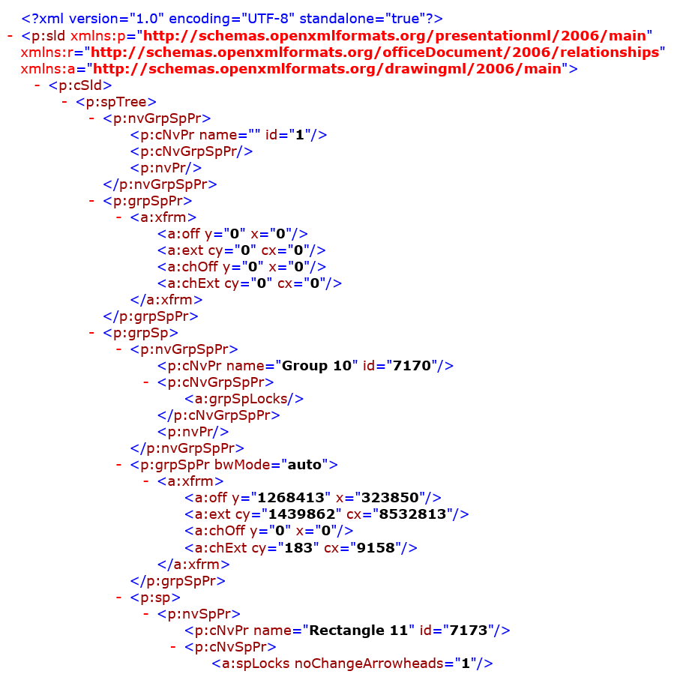

Slide 23
Possible Answers to “Why Study Programming Languages – Design and Implementation?”
Many system programs and applications have a language-like flavor to them
Knowing about “real” languages will make it easier to use these language-like relatives, and to design things like them
start-up configurations and command-line options
command interpreters (Unix shells, DOS’ command line interface)
report-generating systems (RPG, Awk)
programmable editors (emacs, atom, sublime, visual studio code)
programmable applications (HyperCard, VisiCalc, Excel)
configuration files and command-line options
Notes:
23

Slide 24
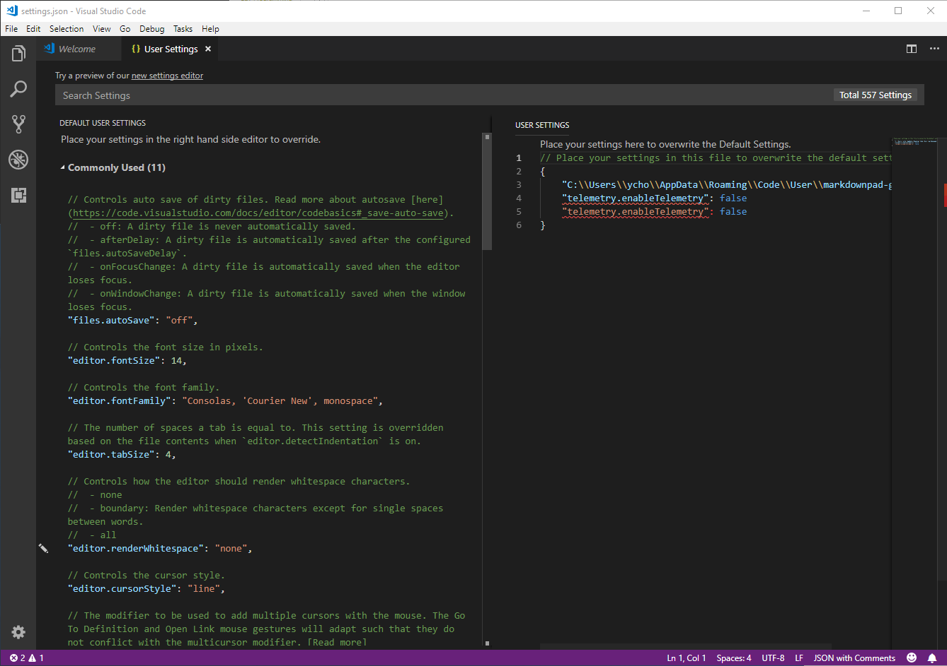
Possible Answers to “Why Study Programming Languages – Design and Implementation?”

Slide 25
Possible Answers to “Why Study Programming Languages – Design and Implementation?”
Understand the interactions of languages with operating systems and architectures
Notes:
25

Slide 26
Conclusion – Why You Should Take This Course
Help you appreciate what you could not understand, why you had to do that way in other programming courses
Help you understand the underlying theory of programming language design and implementation
Help you to program better
Help you survive in this field
Mandatory (in old times…). 지금은 전공 심화 정도?

